Slide 1
FLIPPED CLASSROOM
Halloween hotel

Slide 2
La «Flipped Classroom» ha come base uno spostamento di prospettiva alla classica didattica ossia gli alunni diventano
« the teacher» ed ogni conquista didattica sarà opera del loro impegno e lavoro.
Essa è alla base dell’insegnamento di una Lingua Straniera, non semplicemente fatto di disegni, canzoncine bensì «parlato»,
«dialogato», quindi comunicativo o CLIL.
Ovviamente «l’essere coinvolti, l’essere i fautori di una conversazione» rende gli alunni più creativi, più volenterosi di
imparare e dare voce al loro sapere.
Mediante un TEAMWORK (lavoro di gruppo), COOPERATIVE LEARNING (apprendimento cooperativo) and
PEER TEACHING (insegnamento tra pari), riusciranno a verificare ipotesi, creare e presentare progetti, esprimere idee e creatività.
« The teacher» avrà il ruolo di creare l’INPUT:
denominare i TOPICS (furniture, food, crew, staff, etc...);
dare EXEMPLES (tramite LIM sui TOPICS scelti in modo tale che gli alunni possano accedere su piattaforma on line anche da casa);
materiali cartacei stampati da internet e prodotti da loro.
La metodologia del «FLIPPED CLASSROOM» potrà essere usata per varie finalità, come ad esempio il saper riassumere in Inglese «Short summary» il loro operato;
Ripetere «tempi verbali», «regole grammaticali di base» con il ricorso sempre a risorse multimediali appositamente predisposte (esempi
Di regole grammaticali ed esercizi fatti vedere dalla LIM che poi potranno essere ripresi in qualsiasi momento sia a casa che a scuola
dagli alunni.
ATTIVITA’ - Esse concerneranno «creazioni video», registrazioni, creazioni contenuto scritto, elaborazioni di poster con didascalie,
quizlet, creazioni di lavori vari ( cartelloni, menù, inviti, brochure, etc.), short summary, etc.
Tale metodologia verrà introdotta durante tutto l’anno scolastico coinvolgendo, man mano, i vari obiettivi da raggiungere e
verranno pubblicati in sintesi sul sito della scuola con una presentazione su ogni objects.

Slide 3
HALLOWEEN HOTEL
Classi coinvolte : 5° a / 5 b
Specialista di inglese : G. Bellino
modalità di lavoro : teamwork - cooperative learning – peer teaching
topics : furniture - food – staff
Attività : uso del computer, della lim, elaborazioni di cartelloni, short
summary about the objects
finalità : accrescimento dell’ interagire con i compagni, consolidamento
dei topics, sviluppo comunicativo in lingua straniera

Slide 8
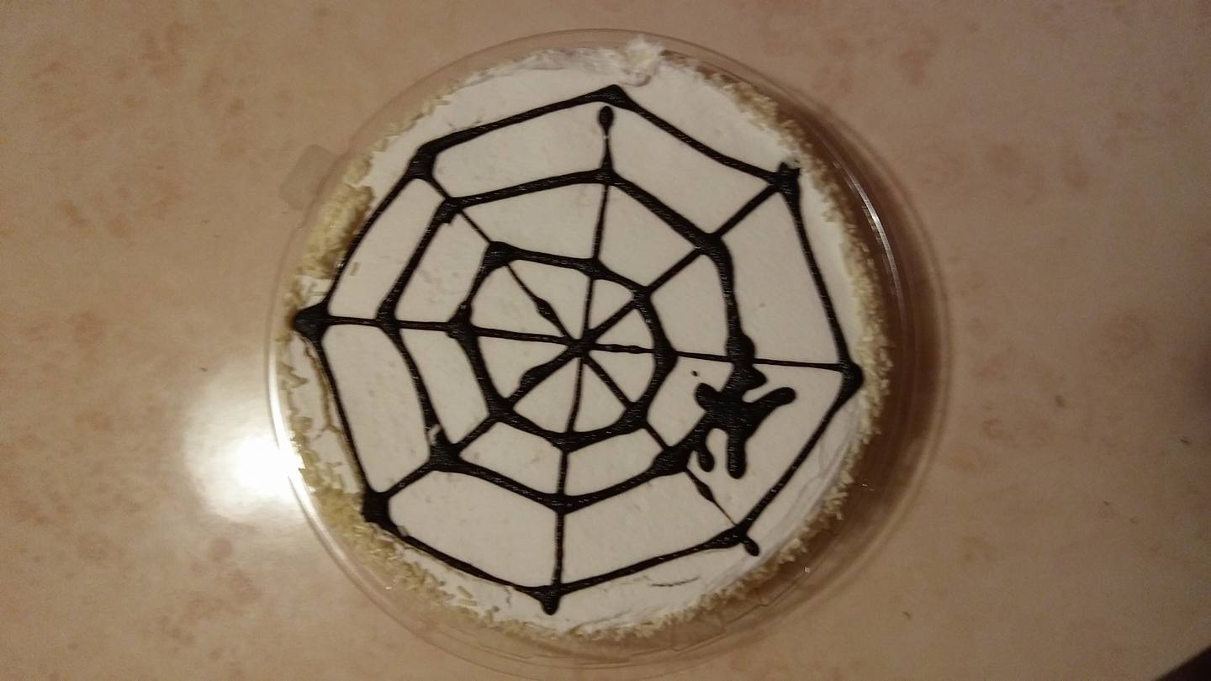

Slide 9
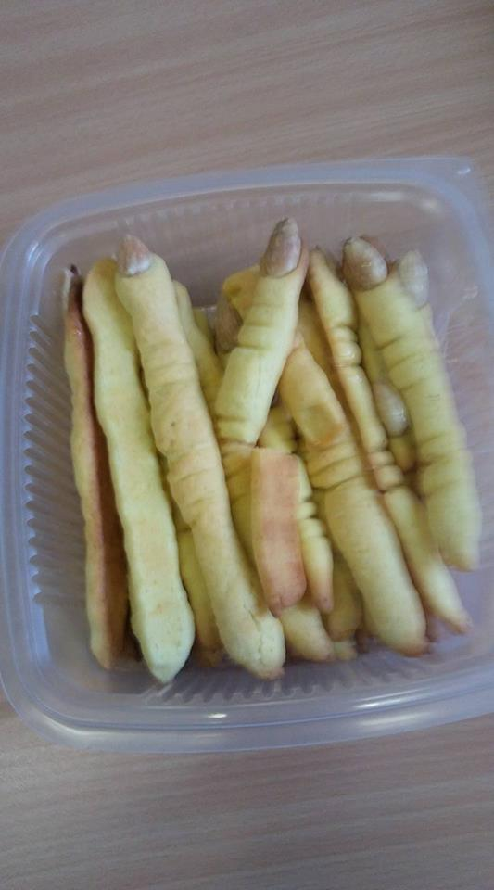

Slide 10
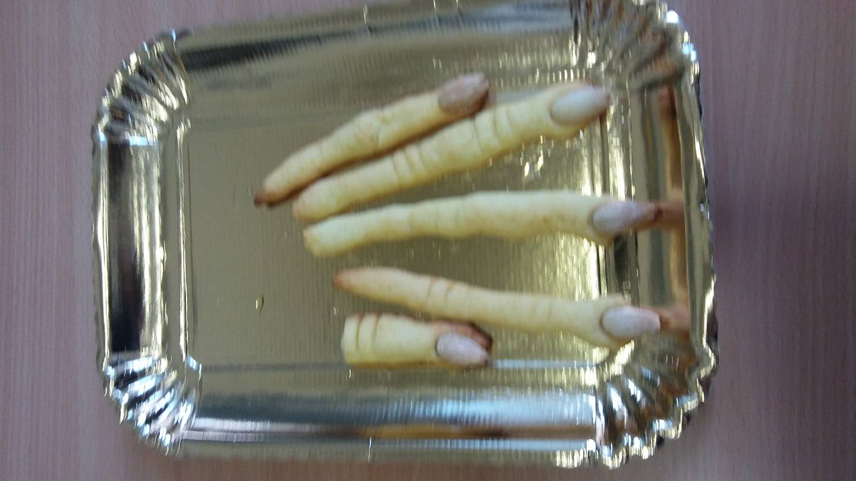

Slide 11
And now let’ s go with the
c.l.i.l

Slide 12
